Slide 1



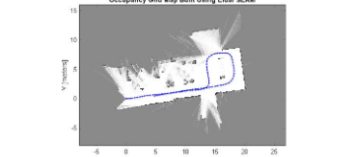
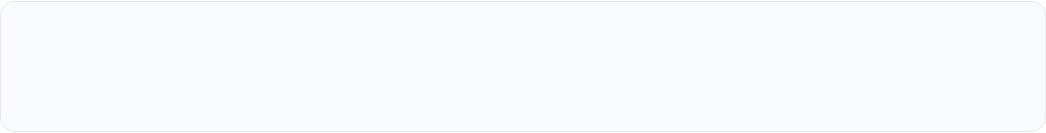

研究方法与技术路径全景集成
多传感器融合与导航
双轨协同视觉检测
RAG + 知识图谱融合
架构环境：基于 ROS2 系统，深度融合 Cartographer 激光 SLAM 与 AMCL。
双轨检测机制：构建“YOLOv8 实时快轨 + VLM 深度慢轨”，应对复杂环境异常需求。
知识检索增强：以 Neo4j 构建知识图谱，通过 FAISS 向量检索实现双通道增强。
感知算法：引入 EKF 扩展卡尔曼滤波，综合激光雷达、IMU 及里程计多源数据。
视觉语言融合：利用 VLM + SAM 模型进行语义深度解析，实现开集目标的精准分割识别。
决策闭环推理：利用 LangChain 编排逻辑，提供可理解、可追溯的故障诊断与运维建议。
自主避障：多维数据互补修正漂移，实现工业场景厘米级路径规划与平稳导航。
决策自适应：根据置信度动态调整检测频率，优化算力分配，平衡实时性与精度。
运维标准化：将非结构化手册转化为动态知识库，大幅提升现场故障处理效率。
边缘实时推理 基于 Jetson 平台的 TensorRT 加速，实现感知任务的毫秒级实时响应。
全向导航优化 四轮全向驱动与 IMU 深度融合算法，解决横移与原地转向的定位精度补偿。
轻量化模型策略 通过量化与蒸馏技术实现边缘侧高效部署，兼顾有限算力与高检测精度。

Slide 2


Image Sources
https://ch.mathworks.com/discovery/slam/_jcr_content/mainParsys/band_1231704498_copy/mainParsys/lockedsubnav/mainParsys/columns_39110516/6046ff86-c275-45cd-87bc-214e8abacb7c/columns_463008322/7b029c5b-9826-4f96-b230-9a6ec96cb4ab/columns_1472205090/bd4f8030-3567-47ae-b28f-3d4ac2e33131/columns_copy_copy/0b779ec8-011c-4f78-9b15-b200d6b0bffa/image_copy_201094075.adapt.full.medium.jpg/1774933493449.jpg
Source: ch.mathworks.com
https://miro.medium.com/v2/resize:fit:1400/1*SgiSZHNUHUTUNgXqGxIxSA@2x.jpeg
Source: medium.com
https://miro.medium.com/1*NGcaaVHPBOkje_M6-Seu3w.png
Source: medium.com

